Slide 1
मीरा के पद
द्वारा-
संतोष कुमार खरवाल
प्रशिक्षित स्नातकोत्तर शिक्षक (हिन्दी)
परमाणु ऊर्जा केन्द्रीय विद्यालय-2,
जादुगोड़ा

Slide 2
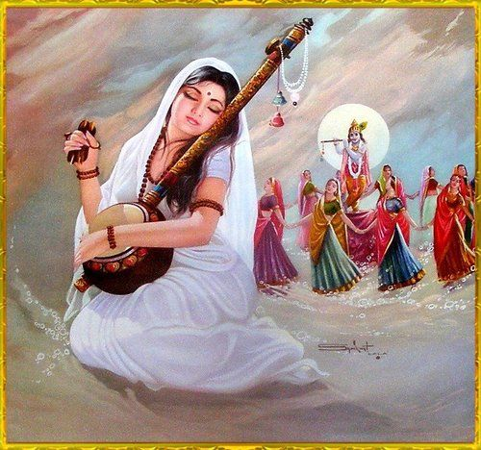

Slide 3
कवयित्री परिचय
मीराबाई का जन्म1498 ई॰मेड़ता (कुड़की) में दूदा जी के चौथे पुत्र रतन सिंह के घर में हुआ। ये बचपन से ही कृष्णभक्ति में रुचि लेने लगी थीं। मीरा का विवाह मेवाड़ के सिसोदिया राज परिवार में हुआ। उदयपुर के महाराजा भोजराज इनके पति थे जो मेवाड़ के महाराणा सांगा के पुत्र थे। विवाह के कुछ समय बाद ही उनके पति का देहांत हो गया। पति की मृत्यु के बाद उन्हें पति के साथ सती करने का प्रयास किया गया, किन्तु मीरा इसके लिए तैयार नहीं हुई। मीरा के पति का अंतिम संस्कार चित्तौड़ में मीरा की अनुपस्थिति में हुआ। पति के मृत्यु पर भी मीरा ने अपना शृंगार नहीं उतारा, क्योंकि वह गिरधर को अपना पति मानती थी। पति के परलोकवास के बाद इनकी कृष्णभक्ति दिन-प्रतिदिन बढ़ती गई।

Slide 4
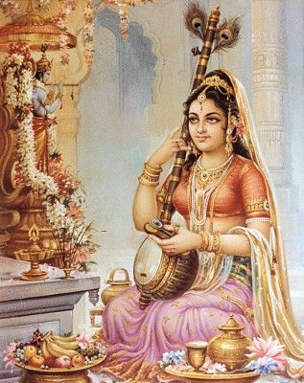

Slide 5
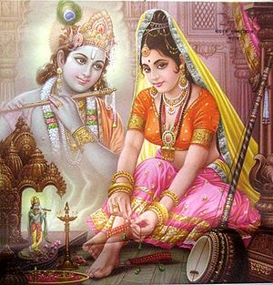

Slide 6
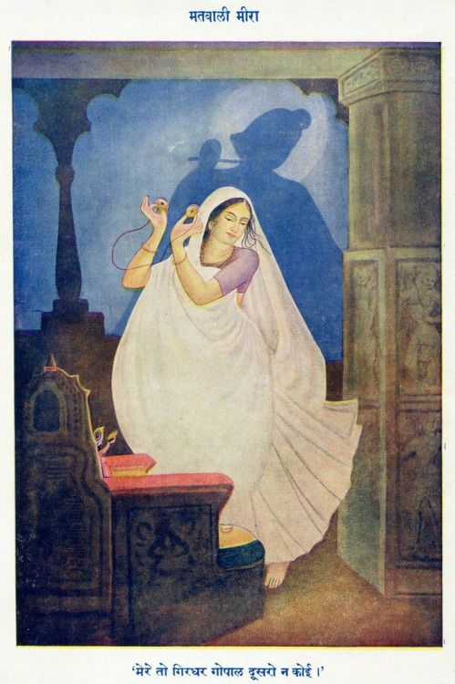

Slide 7
पद-1
मेरे तो गिरिधर गोपाल, दूसरों न कोई
जा के सिर मोर-मुकुट, मेरो पति सोई
छाँड़ि दयी कुल की कानि,कहा करिहै कोई?
संतान ढिग बैठि-बैठि, लोक-लाज खोई
अंसुवन जल सींचि-सींचि, प्रेम-बेलि बोयी
अब तो बेलि फैलि गयी,आणंद-फल होयी
दूध की मथनियाँ बड़े प्रेम से विलोयी
दधि मथि घृत काढ़ि लियो,डारि दयी छोयी
भगत देखि राजी हुयी, जगत देखि रोयी
दासी मीरां लाल गिरधर! तारो अब मोही

Slide 8
पाठ का सार
मीरा कृष्ण की उपासना पति के रूप में करती है।मीरा अपना आराध्य कृष्ण को मानती है। उसका कहना है कि श्रीकृष्ण के अतिरिक्त इस संसार में मीरा का कोई नहीं है।सारा संसार मिथ्या है,कुल की लाज भी उसने छोड़ दी है,केवल कृष्ण से ही प्रेम करती है।
मीरा का प्रेम अलौकिक है जिसे भी इस प्रकार प्रेम हो जाता है उसके लिए तो जीवन जीना साकार हो जाता है। यह संसार तो नश्वर है प्रभु के प्रति एकाग्रता,प्रेम,आस्था,श्रद्धा भक्ति ही वास्तविक धन है,जिसे यह सब मिल गया वह धन्य हो जाता है। मीरा ने यह सब प्राप्त कर लिया है।

Slide 9
विशेष
मीरा का कृष्ण-प्रेम अनन्य है।उन्होंने राजकुल की मर्यादा के विरुद्ध भक्ति करके अपने युग से संघर्ष किया।
मीरा भक्ति को ही सार मानती है और संसार को असार मानती है।
मीरा ने विरह की पीड़ा सहकर भक्ति प्राप्त की है।
मीरा के पद संगीत ,लय और मधुरता के कारण मनोरम है।
अनुप्रास ,अन्योक्ति,पुनरुक्त प्रकाश का प्रयोग है।
भक्ति और शांत रस की मिली-जुली अभिव्यक्ति है।

Slide 10
शब्दार्थ
गिरधर-गिरि को धारण करने वाला,कृष्ण ,
गोपाल-गायें पालने वाला,कृष्ण। दोसरो -दूसरा, जा के –जिसके पास। सोई- वही। कुल की कानि-परिवार की मर्यादा ।
ढिग-पास, लोक- लाज- समाज की मर्यादा, अंसुवन जल-आँसुओं का जल, सींचि-सींचकर, प्रेम-बेलि-प्रेम रूप बेली, मथनियाँ-मथानी, मथने वाला उपकरण, विलोयी-मथि, दधि- दहि, मथि- मथकर,घृत-घी ,काढ़ि लिय-निकाल लिया, डारि दयी –दाल दी, छोयी-छाछ,सारहीन अंश, तारो-उद्धार करो, भवसागर से पार उतारो,

Slide 11


